Slide 1
To protect or not protect
Comparing nature conservation policies in the German federal states
Jennifer Bloise, Georg Wenzelburger & Markus B. Siewert
Published online: 11 Apr 2022

Slide 2
Gliederung
Allgemeines
Der Artikel
Fazit
Diskussion

Slide 3
Allgemeines
Politikwissenschaftliche Studie
Föderalismusreform 2006 -> für uns von Belang, unter welchen Bedingungen Naturschutz gefördert oder geschwächt wird
Qualitative Vergleichsanalyse (QCA)

Slide 4
2. Der Artikel

Slide 5
Hypothesen
H1: Keine einzelne Bedingung (Grüne in der Regierung, starke ENGOs, viele Schutzgebiete) ist notwendig für strengeren Naturschutz.
H2: Wenn die Grünen regieren – entweder allein oder mit Hilfe von ENGOs und/oder vielen Schutzgebieten – reicht das aus, um strengere Schutzgesetze zu bewirken.
H3: Auch ohne die Grünen kann es strengeren Naturschutz geben – wenn starke ENGOs dabei sind, ggf. zusammen mit großen Schutzgebieten.
H4: Wenn die Grünen in der Regierung sind, ist ein Abbau von Naturschutz nicht möglich. Sie blockieren das. Deshalb ist ihre Abwesenheit notwendig für eine Lockerung.
H5: Ein lockererer Naturschutz entsteht, wenn die Grünen nicht in der Regierung sind und entweder die ENGOs schwach sind oder es kaum Schutzgebiete gibt.

Slide 6
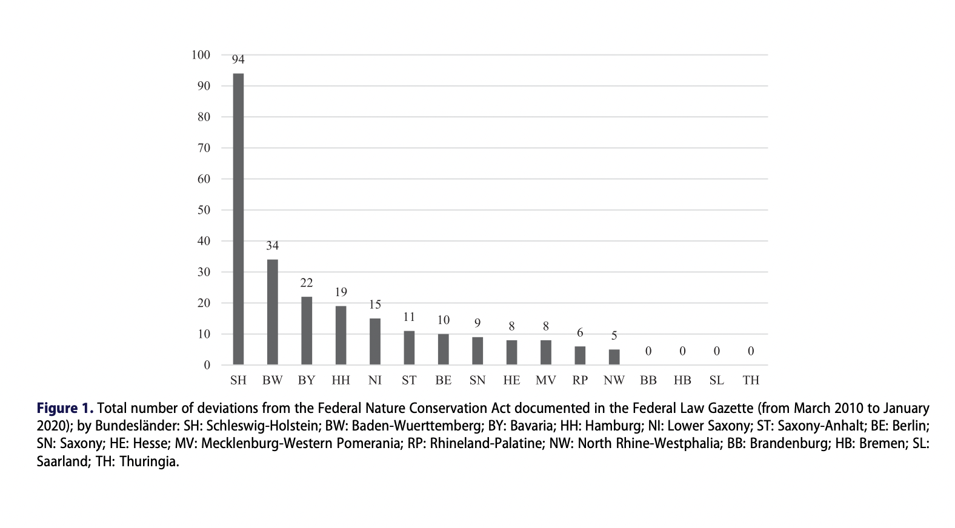
Abweichungen von Landesgesetzen zum BNatSchG

Slide 7
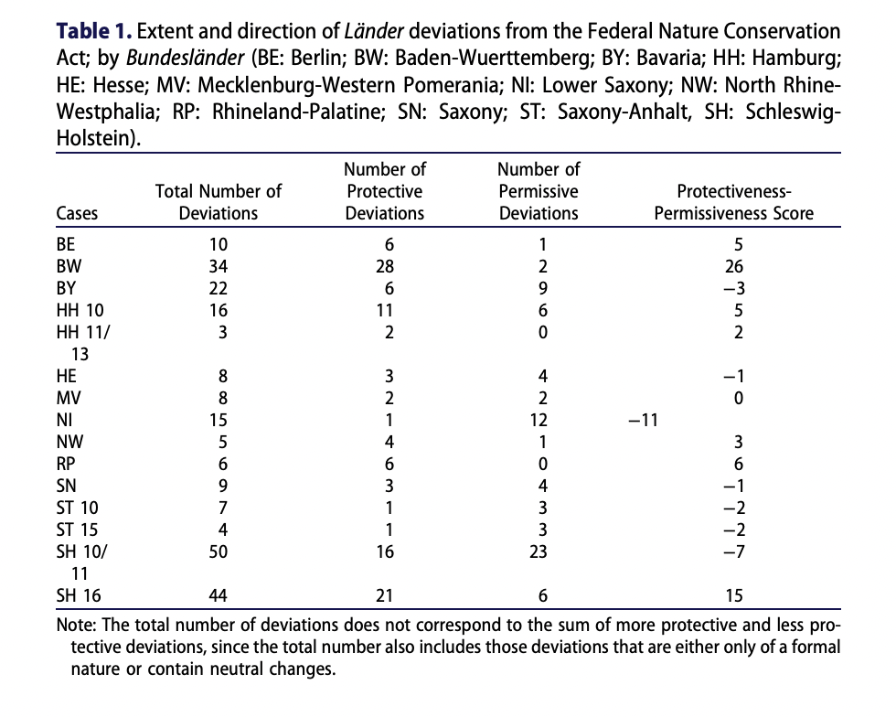
Ausmaß und Richtung der Abweichungen der Länder zum BNatSchG

Slide 8
Beschreibung der Kalibrierung des Outcomes und der Bedingungen
Ergebnis: Schutzorientierter / permissiver Politikwechsel Wert 1,0, wenn ein Bundesland einen Schutz-Permissivitäts-Score von 7 oder höher hat; Wert 0,75, wenn ein Bundesland einen Score zwischen 1 und 6 hat; Wert 0,25, wenn ein Bundesland einen Score zwischen –1 und –6 hat; Wert 0,0, wenn ein Bundesland einen Score von –7 oder niedriger hat.
Bedingung: Starke Umweltverbände (ORG) Wert 1,0, wenn das Verhältnis der Mitglieder im Bund für Umwelt und Naturschutz Deutschland e.V. (BUND) und im Naturschutzbund Deutschland e.V. (NABU) in einem Bundesland mehr als 50 % über dem Bundesdurchschnitt liegt; Wert 0,75, wenn der Anteil zwischen 0 % und 49,9 % über dem Bundesdurchschnitt liegt; Wert 0,25, wenn der Anteil zwischen 0,01 % und 49,9 % unter dem Bundesdurchschnitt liegt; Wert 0,0, wenn das Verhältnis mehr als 50 % unter dem Bundesdurchschnitt liegt.
Bedingung: Beteiligung der Grünen an der Regierung (GOV) Wert 1,0, wenn die Regierung von der Partei Bündnis 90/Die Grünen geführt wird; Wert 0,75, wenn die Grünen junior Partner in einer Koalition sind; Wert 0,25 bei jeglicher Koalition zwischen CDU/CSU, SPD und der Linkspartei; Wert 0,0, wenn die FDP (Freie Demokratische Partei) Teil der Regierungskoalition ist.
Bedingung: Große Naturschutzgebietsflächen (GEO) Wert 1,0, wenn der Anteil an Naturschutzgebietsfläche mehr als 50 % über dem Bundesdurchschnitt liegt; Wert 0,75, wenn der Anteil zwischen 0 % und 49,9 % über dem Bundesdurchschnitt liegt; Wert 0,25, wenn der Anteil zwischen 0,01 % und 49,9 % unter dem Bundesdurchschnitt liegt; Wert 0,0, wenn der Anteil mehr als 50 % unter dem Bundesdurchschnitt liegt.

Slide 9
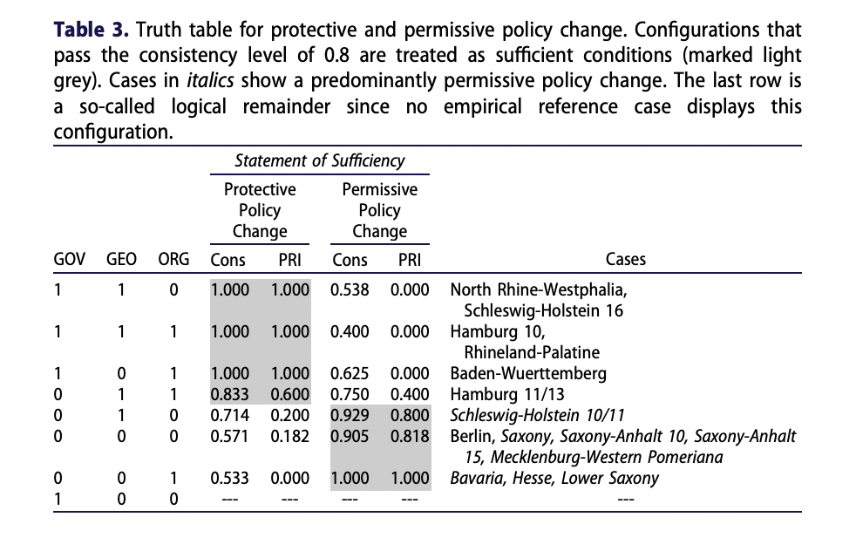
Wahrheitstabelle für schützenden und permissiven Politikwechsel

Slide 10
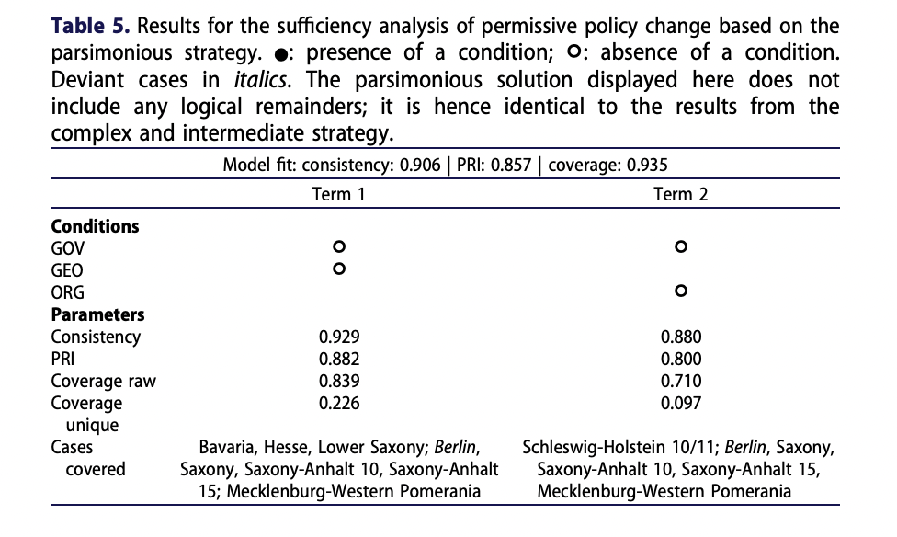
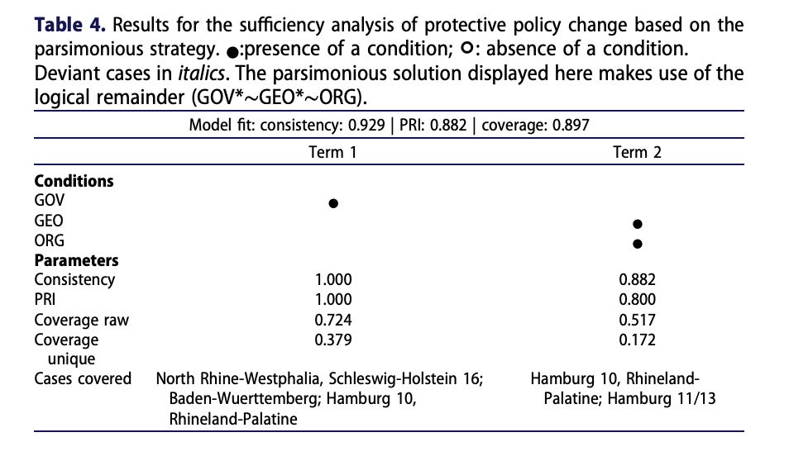
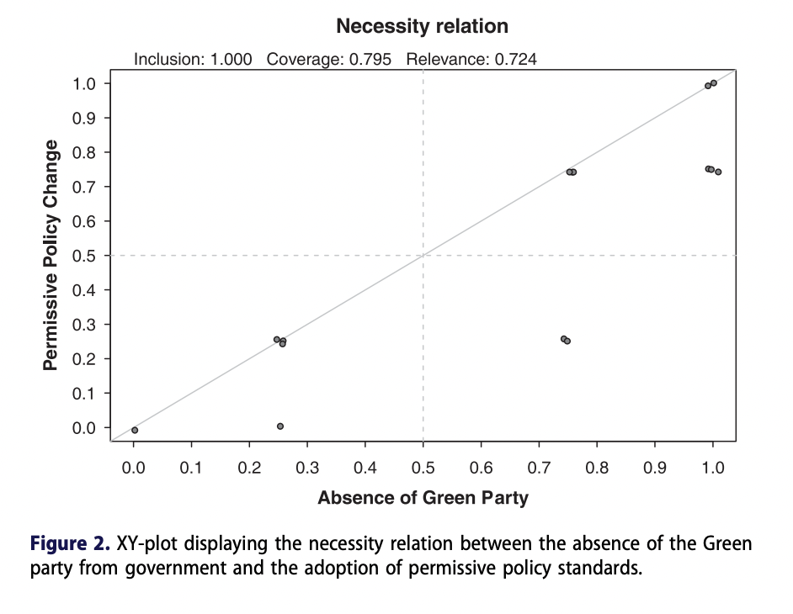
Ergebnisse der Analyse
hinreichender Bedingungen

Slide 11
https://de.m.wikipedia.org/wiki/Datei:B%C3%BCndnis_90_-_Die_Gr%C3%BCnen_Logo.svg
https://www.amazon.de/Wetterfestes-stabiles-Gartenschild-Au%C3%9Fenbereich-Naturschutzgebiet/dp/B0C827M6BJ/ref=pd_lpo_d_sccl_1/258-3834404-2349853?pd_rd_w=fYo9j&content-id=amzn1.sym.716712ef-df33-47df-ae89-8f57d61f71e1&pf_rd_p=716712ef-df33-47df-ae89-8f57d61f71e1&pf_rd_r=V1QT3VW8RQ6HQJ3RCR5C&pd_rd_wg=tdNrP&pd_rd_r=fc5222a1-6fcc-4aae-93fa-05b05c699f90&pd_rd_i=B0C827M6BJ&psc=1
https://freiwillig-ja.de/zentralstellen/bund-fuer-umwelt-und-naturschutz-deutschland-ev
https://osterzgebirge.org/de/wer-macht-was/umweltvereine/nabu-logo-svg/
https://de.cleanpng.com/png-quyzd7/#google_vignette
https://www.robinstrading.co.uk/adding-qualitative-comparative-analysis-to-the-tool-box/
https://www.bund.net/themen/naturschutz/schutzgebiete/nationalparks/
https://de.wikipedia.org/wiki/QCA
Abbildungs- und Quellenverzeichnis

Slide 12
Vielen Dank für eure Aufmerksamkeit und das Durchhaltevermögen

